Slide 1
KANS KLAS GROEP 8+
Een extra jaar voor een KANSRIJKE toekomst!

Slide 2
Introductie
Komt de brugklas in zicht, maar is de stap naar het voorgezet onderwijs (VO) nog te ver? Om kinderen beter voor te bereiden op die belangrijke volgende stap, biedt STIP de Kans Klas Goep8+ aan. De KansKlas Groep 8+ is onderdeel van de Lelyschool in Hilversum.
De KansKlas Groep 8+ is gehuisvest op de Oude Amersfoortseweg 196 te Hilversum .
Er zijn kinderen in groep 8 waarbij het VO-advies niet passend is. Iedere leerkracht heeft dit wel meegemaakt. Soms weet en voel je dat het advies één of twee stappen hoger zou moeten liggen, alleen passen de resultaten daar nog niet bij. Wat doe je dan? Deze kinderen gun je een extra jaar groep 8, waarbij de verwachting is dat ze dan één of twee adviezen hoger zullen uitstromen. Het is een veilige voorfase richting VO waar ze beschermd kunnen werken aan hun kracht en zelfvertrouwen. Dit extra jaar op de basisschool kan een groot verschil maken voor leerlingen.
Stip begint met een pilot. Er komt een 8 +groep.

Slide 3
A. WELKE KINDEREN KOMEN IN AANMERKING VOOR GROEP 8 PLUS? Deze leerlingen zijn in vier groepen in te delen.
1: Taalachterstand
2: SociaAl-emotioneel onrijp
3: Executieve Functie ontwikkelingsachterstand
4: Ziekte of verlies
Kinderen die belemmerd worden door een taalachterstand, waarbij je vastgesteld hebt dat het uitstroomadvies niet conform de werkelijke cognitie is. Waarbij een jaar langer taalinput (taalbad) het uitstroomniveau positief zal beïnvloeden. Voor kinderen die in het buitenland hebben gewoond, blijkt de overstap naar het Nederlandse onderwijssysteem, zeker naar het VO, lastig.
Deze kinderen hebben nog niet genoeg zelfvertrouwen, of lopen op sociaal-emotioneel vlak achter. Zij gebruiken 8 plus om te rijpen en met meer bagage te beginnen op het voortgezet onderwijs.
Kinderen die worden belemmerd door een executieve functie ontwikkelingsachterstand en die meer tijd behoeven om stappen vooruit te maken binnen zelfstandig werken, plannen, organiseren en overzicht houden.
Een leerling die door ziekte of verlies meer tijd nodig heeft en een groeikans behoeft .

Slide 4
B. WAT ZIJN DE VOORWAARDEN OM IN DE KANS KLAS TE KOMEN? De pilot gaat van start met maximaal 15 kinderen.
Leerlingen met potentieel, waarbij de leerkracht en/of IB-er vindt dat deze leerlingen onder niveau uitstromen en onder bovengenoemde categorieën (A) vallen. \
Kinderen die al gemiddeld scoren met rekenen (cito niveau III), maar met begrijpend lezen en spelling/taal duidelijk lager scoren.
Kinderen die gemotiveerd zijn en een goede werkhouding hebben. Het kind moet graag willen (en niet alleen de ouders).
Ouders zijn betrokken en zullen hun kinderen ondersteunen en motiveren daar waar mogelijk is.
Kinderen zonder (ernstige) gedragsproblematiek.
Extra:
SON R toets (niet verbale intelligentietest) afname bij niet talige kinderen om capaciteit in zicht te krijgen, met name bij kinderen die van de Taalschool komen.
Bij twijfel over de capaciteiten van talige-kinderen is een WISC-afname (intelligentie test) mogelijk.

Slide 5
C. HOE verliep DE AANNAME PROCEDURE van afgelopen schooljaar?
NB. Ouders kunnen zich niet zelf aanmelden voor deze KansKlas. De procedure loopt via de directeur van een STIP school, samen met IB-er en leerkracht. Pas als de directeur van de Lelyschool zijn toestemming geeft, gaat bovenstaande procedure in werking.
FEBRUARI
De IB-ers van alle STIP scholen kunnen, samen met de leerkrachten, de kinderen aanmelden voor de KansKlas Groep8+, bij de Lelyschool of bij de IB-er van de Lelyschool, Akkemay Elderenbos. Dit schooljaar, het pilotjaar moment zijn er al 11 leerlingen , naast de 4 leerlingen van de Dubbeldekker.
EIND FEBRUARI
De IB-er van de KansKlas Groep8+ komt de kinderen in hun eigen klas observeren en heeft een kind-gesprek.
MAART
Dan volgen er intakegesprekken met de leerlingen samen met de ouders. Bij deze gesprekken zal de leerkracht (Marijke van Egten) van de KansKlas Groep 8+, de IB-er (Akkemay Elderenbos) aanwezig zijn. Tijdens de intakegesprekken maken de ouders en kinderen ook kennis met de directeur van de Lelyschool.
De leerlingen die worden aangenomen, krijgen hier in maart bericht over.

Slide 6
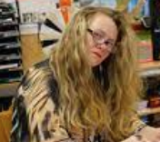
D. HET TEAM
Directeur
IB-er
Jeldau Veenstra. Zij is geboren en getogen in Friesland en komt uit een echt onderwijsnest. Ze grapt wel eens dat zij eigenlijk ook een NT2-er is.
Na het behalen van haar diploma heeft zij bijna 10 jaar les aan groep 8 gegeven op een basisschool in de Bijlmer. Daarna is zij op een STIP school in Hilversum gaan werken en sinds enkele jaren werkt ze nu als directeur van de Lelyschool.
Waarom heb jij voor het onderwijs gekozen?
Onderwijs maakt het verschil in een leven en ik wil dat verschil maken. Zien en gezien worden. Oprechte interesse in onbekende werelden en rijker worden door diversiteit. Buiten de lijntjes kleuren en buiten de gebaande paden lopen. Als iedereen rechts gaat, wil ik links.
Akkemay Elderenbos, Zij is nu groepsleerkracht midden-bovenbouw en intern begeleider gedragsspecialist op de Lelyschool. Zij startte meer dan 35 jaar geleden ooit als actrice, maar geeft het kind liever een podium. Dat doe ze nu al 24 jaar met veel plezier.
Wat is jouw grootste passie?
Ik vind het het allermooist om kinderen die hun eigen talenten nog niet zien, in zichzelf te leren geloven, ze te leren vertrouwen op zichzelf, ze successen te laten opdoen om ze daarna tot werkelijke bloei te kunnen laten komen. Als leerkrachten maken wij het verschil, zien we de werkelijke potentie en soms nog verborgen cognitie van het kind. Geef het kind eigen tijd en ruimte om zich conform de eigen potentie te mogen en kunnen ontwikkelen. Maak een kind ook onderdeel van zijn of haar eigen groei- en leerproces. Kijk door de ogen van het kind.

Slide 7
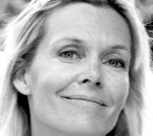
D. HET TEAM
leerkracht
Onderwijsassitent
Marijke van Egten. In 1979 heeft zij haar diploma als onderwijzeres gehaald. Daarna is zij echter meer dan 30 jaar werkzaam geweest in de media. Zij was producent en creative -producer bij diverse zenders en producenten. Hierdoor heeft zij geleerd een verhaal visueel te vertellen. Zes jaar geleden is zij teruggekeerd naar haar eerste liefde: het onderwijs.
Wat ziet zij als overeenkomst tussen haar oude beroep en het onderwijs:
Ik maak op school dagelijks 6 tv-programma’s, en ik weet gelijk of ze scoren. Scoren ze niet dan heb ik iets niet goed gedaan en moet ik terug naar de tekentafel .
Daphne Huineman. Daphne heeft jarenlang als redacteur en journalist gewerkt voor diverse kranten en tijdschriften zoals de NRC, het Parool, de Linda etc. Haar liefde voor taal is enorm en zij weet dit als geen andere op kinderen over te brengen. Sinds 5 jaar is zij werkzaam op de Dubbeldekker. Eerst als remedial teacher begrijpend lezen, en sinds twee jaar als vaste onderwijsassistent in groep 7/8 van de Dubbeldekker. Zij volgt de studie onderwijsassistent en is nu bijna klaar met deze opleiding.
Waarom is de leerkracht zo blij met Daphne:
Sommige kinderen hebben extra hulp nodig bij alle taalvakken (lezen, begrijpend lezen etc.). Doordat zij de taal als geen ander kent kan zij de kinderen geweldig helpen. Hebben kinderen extra ondersteuning nodig dan geeft Daphne die in kleine groepen.

Slide 8
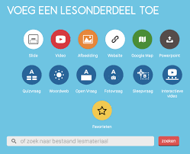
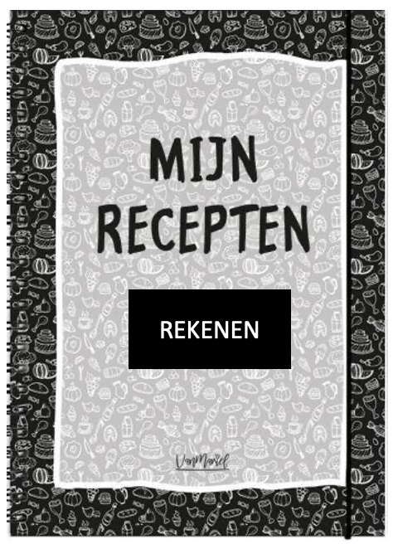
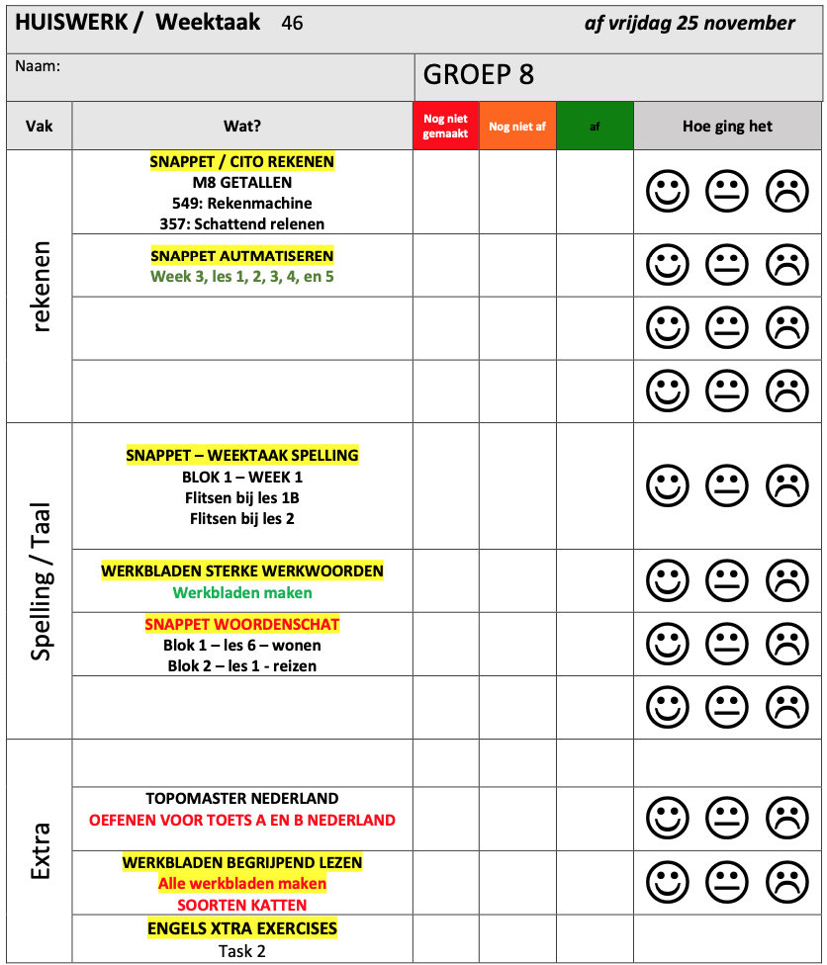
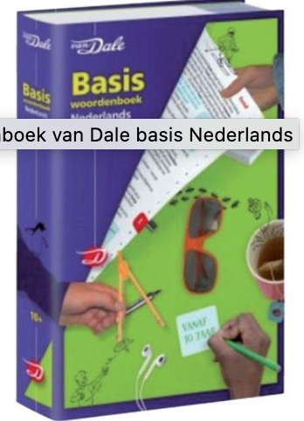
E. HOE WORDT ER LESGEGEVEN GROEP 8 +
De kinderen krijgen het reguliere aanbod van groep 8, maar dan met een plus. De nadruk zal liggen op taal.
Op de volgende slides wordt uitgelegd hoe wij lesgeven en welke tools wij daarvoor gebruiken.

Slide 9
EDI (effectieve directe instructie)
Alle lessen worden volgens de EDI (effectieve directe instructie) gegeven. De instructie is belangrijker dan het zelfstandig werken. Snappen de kinderen iets niet, dan kunnen ze het ook niet maken. Alle EDI-lessen worden visueel ondersteund en worden door de leerkracht zelf gemaakt.
Een EDI-les is als volgt opgebouwd:
Lesdoel. Dit doel wordt expliciet met de kinderen gedeeld; zij weten daarom wat ze moeten leren en waarom dat is.
Activeren van voorkennis. Wil je iets nieuws leren dan moet je eerst de voorkennis weer activeren.
Begeleide inoefening. De leerlingen nemen het toepassen van de leerstof over. Ondertussen controleert de leerkracht telkens of ze het correct doen en begrijpen.
Lesafsluiting. De leerlingen maken opdrachten of beantwoorden vragen om te laten zien dat ze het lesdoel beheersen. Daarna mogen ze pas zelfstandig inoefenen.
Zelfstandige verwerking.
Verlengde instructie. De leerlingen waarbij bij de lesafsluiting bleek dat ze het lesdoel nog niet voldoende beheersen, krijgen een verlengde instructie van de leerkracht.

Slide 10
LessonUp
RECEPTENBOEK
WEEKTaak
De EDI lessen rekenen, taal, spelling en begrijpend lezen worden gegeven in LessonUp.
Dit is een onlineprogramma waarin je de lessen kunt aankleden met foto’s en video’s.
Tevens kun je open vragen en quizvragen stellen, kinderen schrijven de antwoorden online op, of gebruiken hun wisbord in de klas. Een afwisselende manier van lesgegeven die de leerkracht nu al enkele jaren gebruikt. De kinderen blijven hierdoor alert en doen allemaal actief mee.
Ieder kind krijgt een receptenboek. Bij taal, spelling en rekenen heb je vaak recepten (formules) nodig. Deze recepten krijgen de leerlingen in de vorm van stappenplannen.
Deze stappenplannen gaan in hun receptenboek en deze mogen zij gedurende de lessen gebruiken.
De kinderen krijgen, vanaf de herfstvakantie, een weektaak. Dit is half op papier en half in Junior Einstein. Alle kinderen krijgen een abonnement op Junior Einstein, een onlineprogramma waarin zij thuis voor alle vakken hun vaardigheden kunnen testen. De leerlingen krijgen een weektaak, op eigen niveau. Deze weektaak start maandagochtend en moet op vrijdagmiddag af zijn. Deze weektaak help ook bij het leren plannen. Voor deze weektaak krijgen ze tijd op school, maar ze zullen er ook thuis aan moeten werken. Dagelijkse controle door de leerkracht en onderwijsassistent.

Slide 11
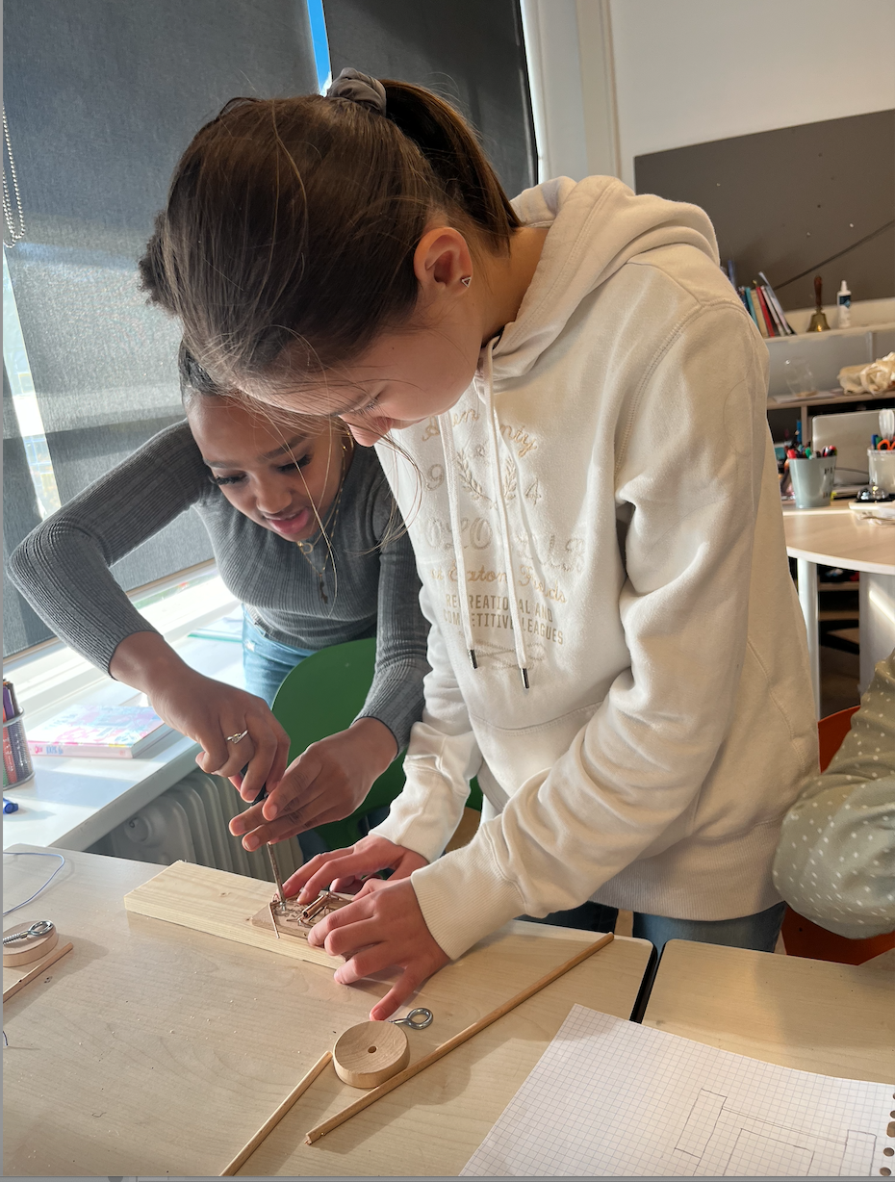
agenda
woordenboek
Om de kinderen alvast voor te bereiden op het VO hebben alle kinderen een agenda nodig.
In de klas staat altijd op een whiteboard wanneer er toetsen zijn. Tevens staan hierbij tips hoe je kunt leren voor deze toetsen. Ook zal in hun weektaak werk staan dat bij deze toetsen aansluit. De kinderen moeten dit in hun agenda noteren.
Elk kind heeft een woordenboek. Tijdens lessen mogen ze hierin woorden opzoeken die ze niet kennen. Uiteraard leren de kinderen ook hoe ze deze woorden kunnen opzoeken in speciale lessen.

Slide 12
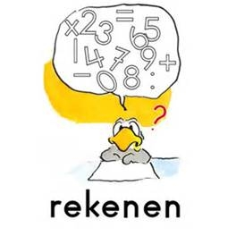
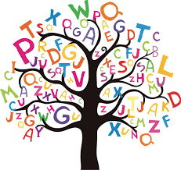
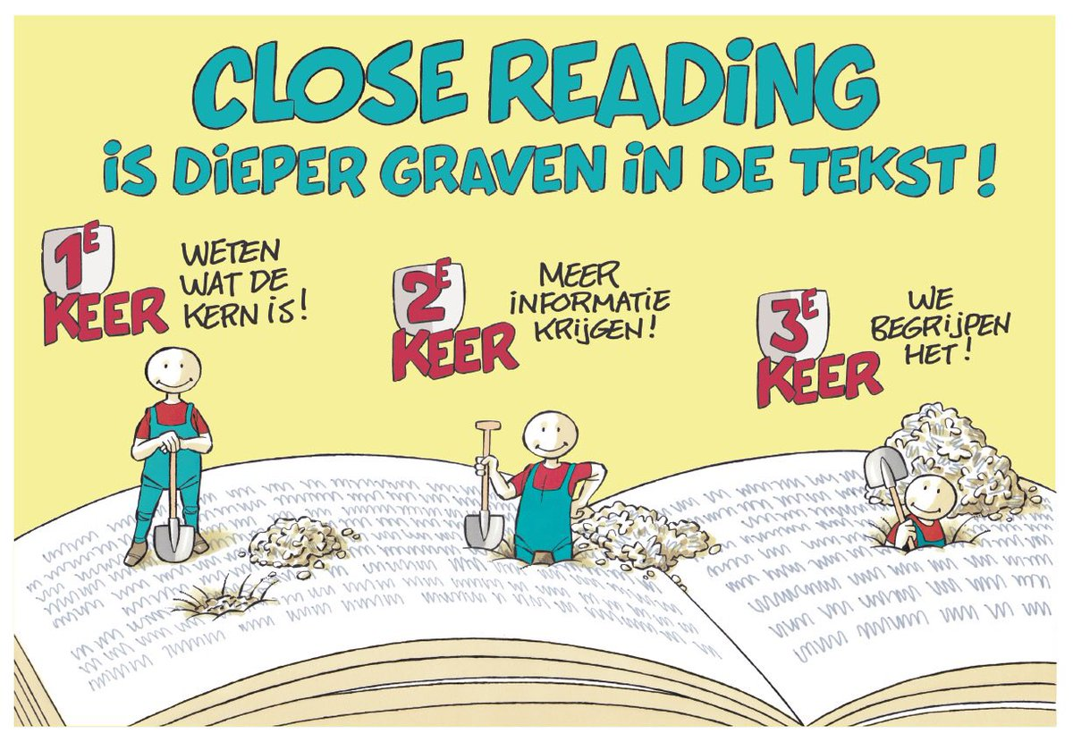
F. DE VAKKEN IN GROEP 8 +
Op de volgende slides uitleg over de diverse vakken die worden gegeven in groep 8 Plus
REKENEN
SPELLING & TAAL
BEGRIJPEND LEZEN

Slide 13
SPELLING EN TAAL gemiddeld 6 uur per week Methode: Snappet Taalactief 4
De kinderen krijgen dagelijks een dictee, visueel ondersteund met beeld, zodat dit helpt bij hun woordenschat. Als je een woord niet kent en moet opschrijven is het handig als je weet wat dit woord betekent.
Daarnaast is er extra veel aandacht voor mondelinge en schriftelijke taalvaardigheid.
Alle lessen worden volgens EDI (zie c) gegeven

Slide 14
Begrijpend lezen GEMIDDELD 3 UUR PER WEEK Methode: CLOSE READING
Als voorbeeld neem ik even de close reading les over de tekst “Een echte Bicker” uit het Grote Rijksmuseum voorleesboek. In dit boek wordt het verhaal verteld van het rijke jongetje Bicker, van wie een portret wordt gemaakt.
Les 1: wat is de kern.
In de les geven de leerlingen antwoord op de vragen:
Wie zijn de hoofdpersonen?
Wat doen de hoofdpersonen?
Waar speelt het verhaal zich allemaal af?
Daarna moet ze aangeven wat het begin, midden en het einde van de tekst is en waarom zij denken dat dit zo is.
Les 2: meer informatie krijgen
Eerst bespreken wij een aantal woorden uit de tekst. Hoe kom je achter de betekenis?
De kinderen hebben het schilderij van Bicker nog niet gezien. Zij moeten nu samen op zoek naar aanwijzingen in de tekst: hoe ziet het schilderij eruit?
Daarna gaan de kinderen, met deze aanwijzingen, het portret van Bicker schilderen.
Les 3: we begrijpen de tekst
Ik kan een mening vormen over de vader van Gerard Bicker en vertellen waarom ik het wel/niet eens ben met de stelling: de vader van Gerard Bicker is een nare man.
Ze moeten daarvoor bewijzen uit de tekst gebruiken.
Bij begrijpend lezen maken wij gebruiken van close reading. Hierin behandelen we wekelijks andere teksten zoals verhalen, informatieve teksten, reclameteksten, gedichten etc.
Wat is dat, close reading?
Bij close reading wordt het kind uitgedaagd een moeilijke tekst meerdere malen te lezen. Steeds krijgt het een andere opdracht mee, waardoor het kind wordt uitgedaagd om op verschillende manieren naar de tekst te kijken.
Les 1: dit is een globale verkenning van de tekst.
Les 2: nu wordt er naar details in de tekst gekeken.
Les 3: de kinderen snappen de tekst nu goed en kunnen nu dieper de tekst induiken.
Eindresultaten van de schilderijen op de volgende pagina.

Slide 15
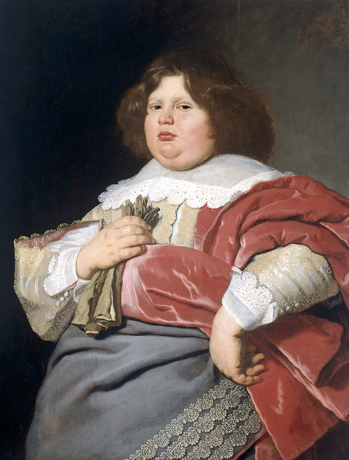
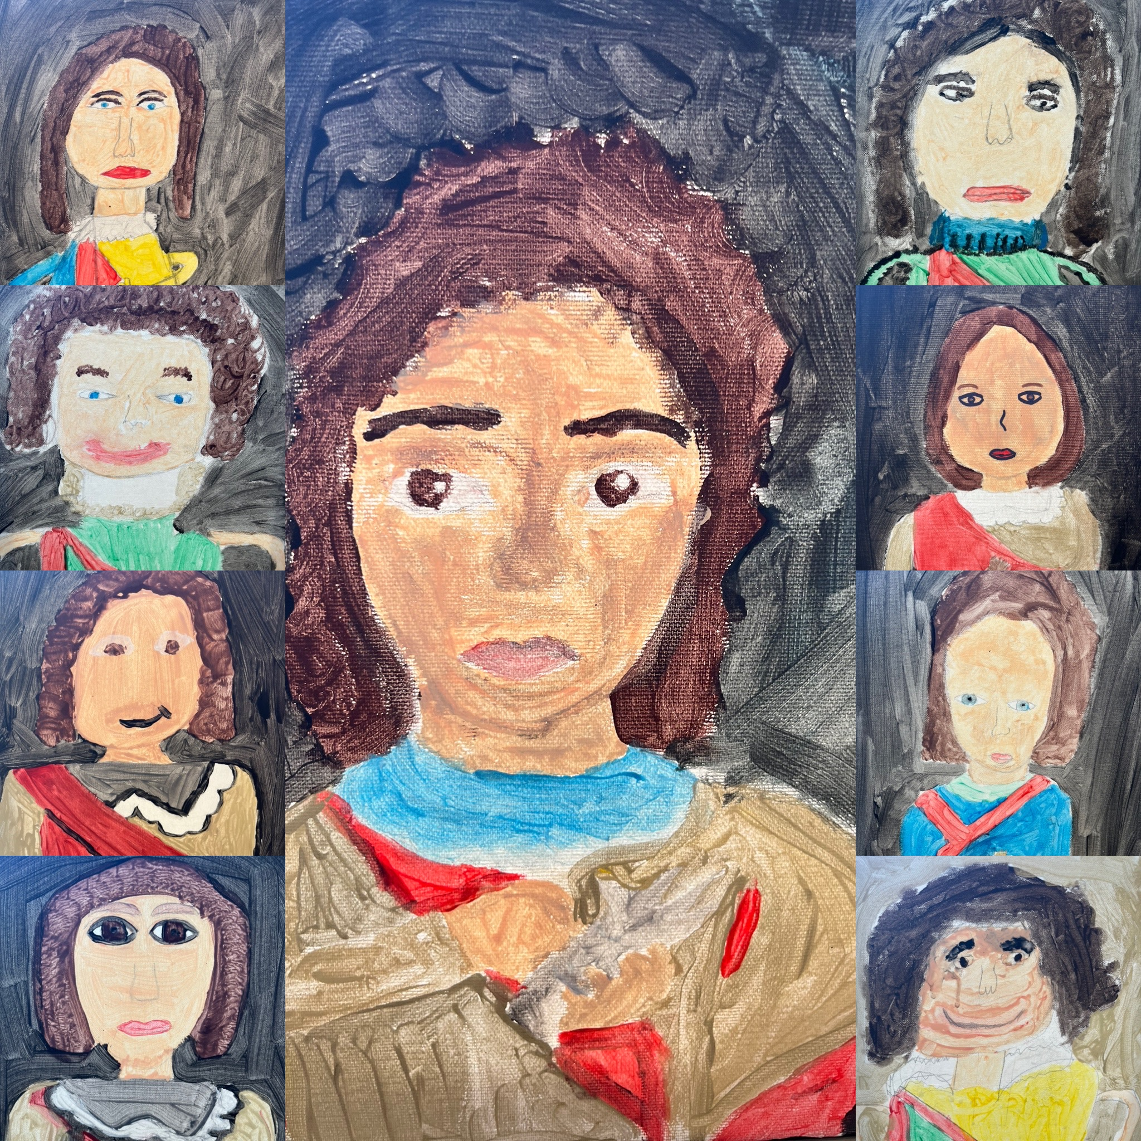
De echte Bicker naast de resultaten van groep 8+

Slide 16
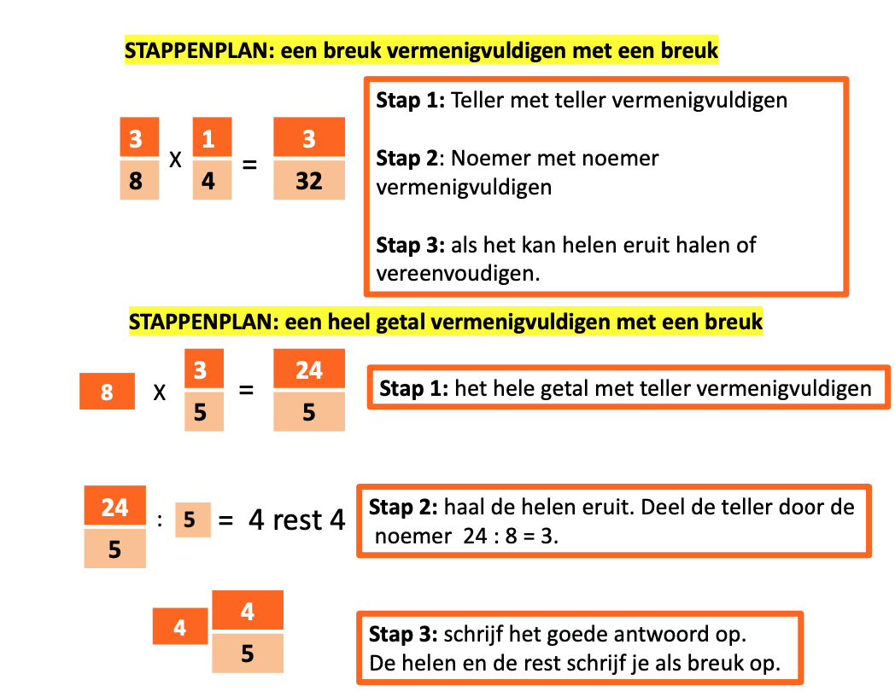
REKENEN gemiddeld 4 uur per week Methode: Snappet WIG 4
De kinderen kunnen vaak al redelijk rekenen, maar hebben problemen met complexere taalsommen. Tijdens de diverse toetsen (CITO of IEP), moet je snappen wat er gevraagd wordt. Hier komt ook begrijpend lezen weer om de hoek kijken. De kinderen krijgen dagelijks een EDI les, gegeven via LessonUp. Daarnaast krijgen ze duidelijke visuele stappenplannen voor elk nieuw lesonderdeel zoals:
Een breuk met een breuk vermenigvuldigen
De km/u (kilometer per uur)

Slide 17
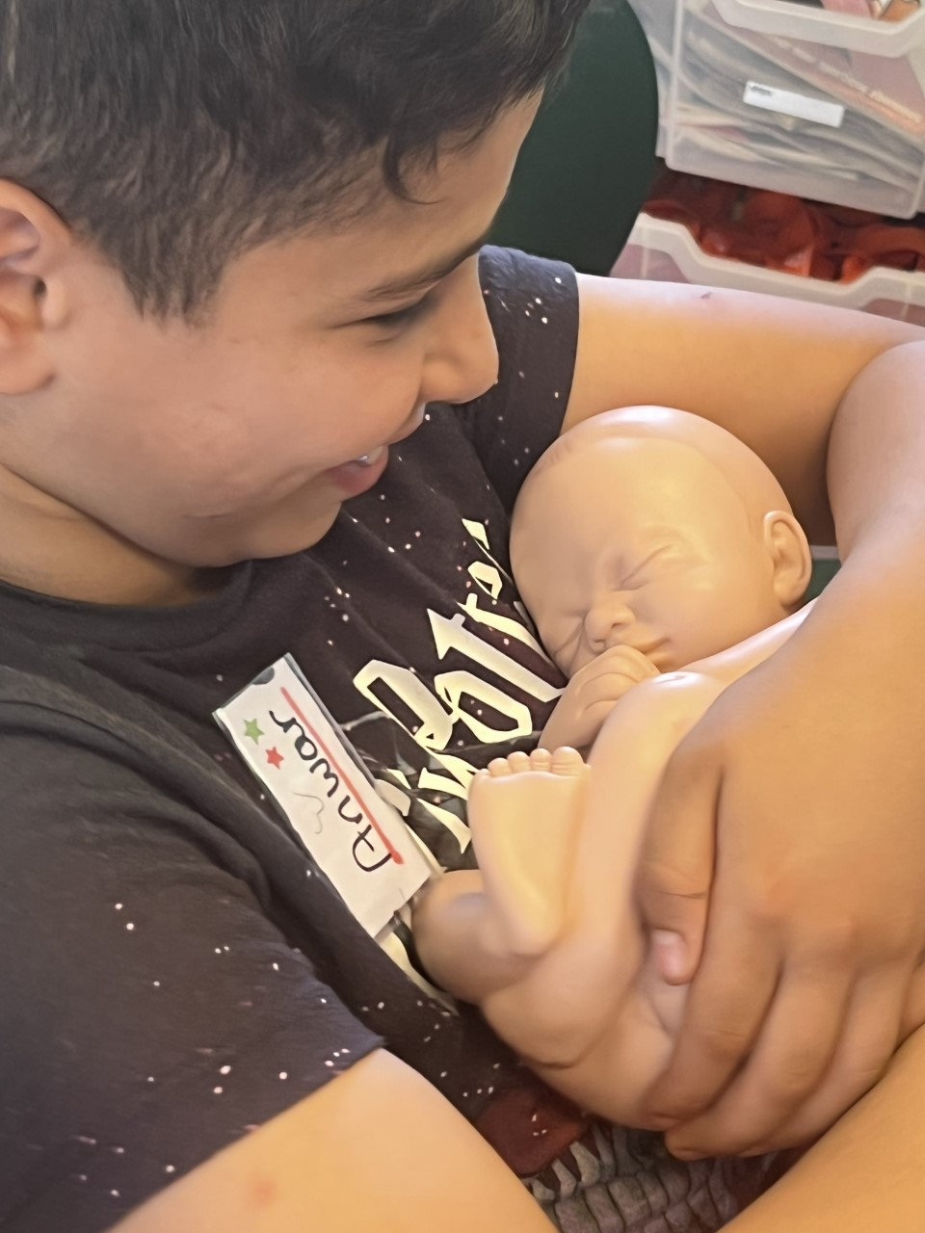
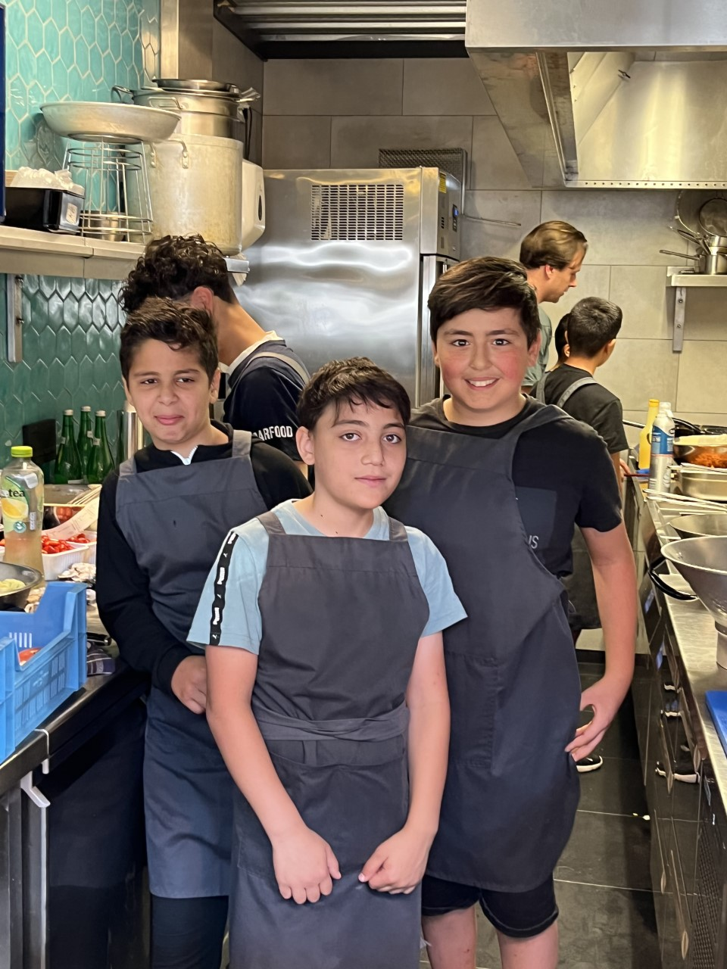
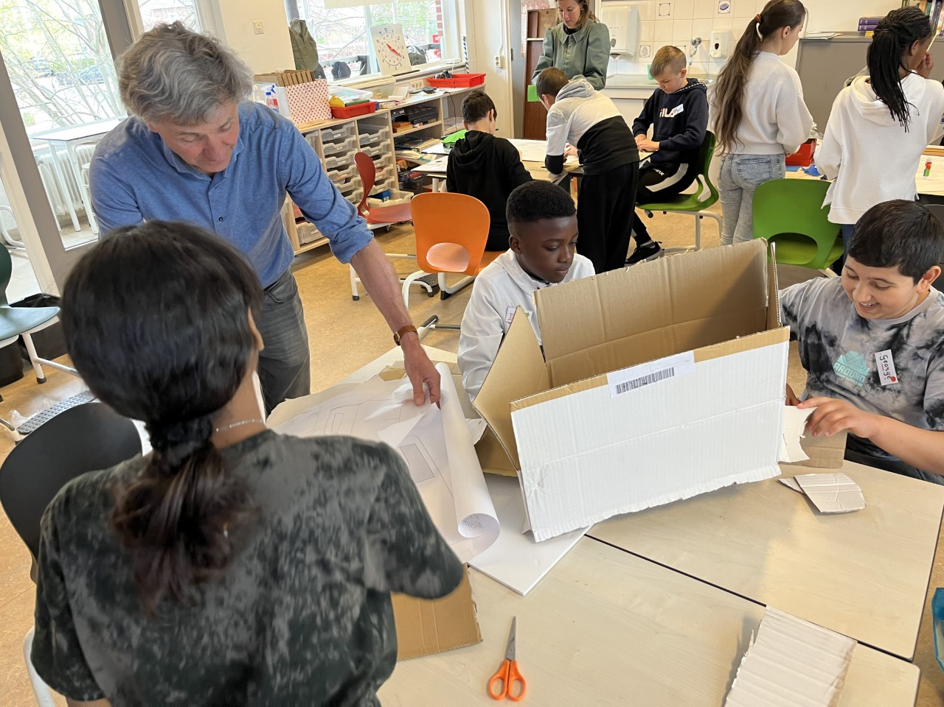
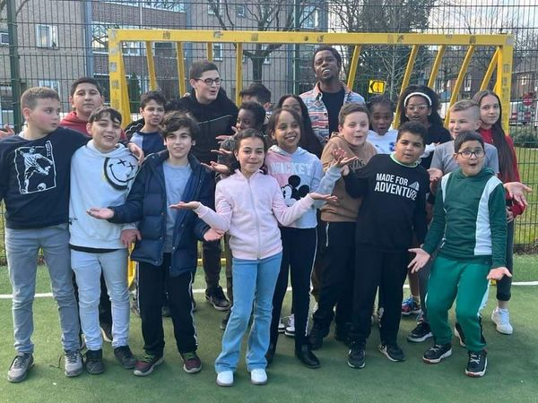
IMC BASIS 2,15 UUR PER WEEK
Dit is een lesprogramma waarin leerlingen worden uitgedaagd om na te denken over hun toekomst, wat bij hen past en waar hun interesses liggen.
Elke woensdag van 10.00 tot 12.15 krijgen de kinderen les van bevlogen gastdocenten, die de leerlingen meenemen in hun beroepswereld. De nadruk tijdens de lessen ligt op het zelf doen en ervaren. Denk hierbij aan: journalistiek, recht, geneeskunde, architectuur, techniek, politiek en beeldende kunsten. Ook excursies maken een belangrijk deel uit van het programma, zo bezoeken leerlingen een rechtbank, sterrenwacht, ziekenhuis, brandweerkazerne of televisiestudio. Elke lesperiode omvat drie tot vier lessen.

Slide 18
WERELDORIËNTATIE 3 UUR PER WEEK
TECHNISCH LEZEN 2 UUR PER WEEK
Methode: Blink (aardrijkskunde en natuur) en tijdszaken (geschiedenis)
Ook bij deze vakken is tekstbegrip belangrijk. De focus ligt niet alleen op het leren maar ook op het begrijpen. Elke periode bestaat uit drie tot vier lessen, die worden afgesloten met een toets.
Methode: estafette 3.0
Snel en makkelijk lezen met een goede intonatie is belangrijk. Dit helpt je ook om taal (teksten) beter te kunnen begrijpen. Daarom wordt er ook veel tijd en aandacht aan het lezen besteedt. Kinderen die hierin nog achterlopen, krijgen extra ondersteuning van de onderwijsassistent.
SCHRIJVEN 0,5 UUR PER WEEK
Engels 1 UUR PER WEEK
Methode: Pennenstreken
De aandacht voor schrijven is iets minder dan voorheen. Wel is het belangrijk dat de kinderen leesbaar en wat sneller leren schrijven. Op het VO moeten zij toetsen maken op papier en hier is vaak maar 45 minuten de tijd voor. Schrijf je dan langzaam of krampachtig dan is dat lastig. Vandaar dat wij nog aandacht aan het schrijven besteden, maar wel veel minder dan in voorgaande leerjaren.
Methode: Take it easy
De kinderen leren hierin de simpele basis van de Engelse taal. Gedurende 4 lessen staat er een onderwerp centraal zoals ‘MEETING PEOPLE’. Aan het einde van deze 4 lessen volgt dan een toets.

Slide 19
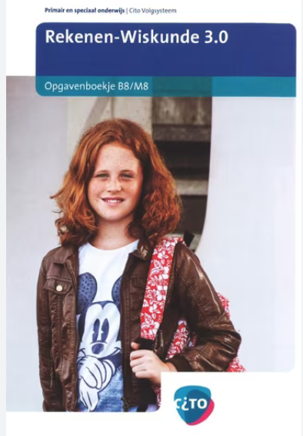
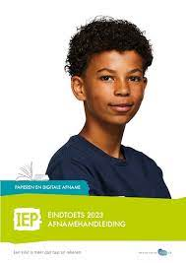
G. TOETSEN
Voor alle vakken zullen er de normale methodetoetsen plaatsvinden.
In december vindt IEP prE advies 8 afname plaats.
Begin januari vindt dan de Cito M8 (midden acht) plaats.
In februari volgt het de DOORSTROMTOETS (iep)
Vervolgens krijgen de kinderen hun definitieve advies.

Slide 20
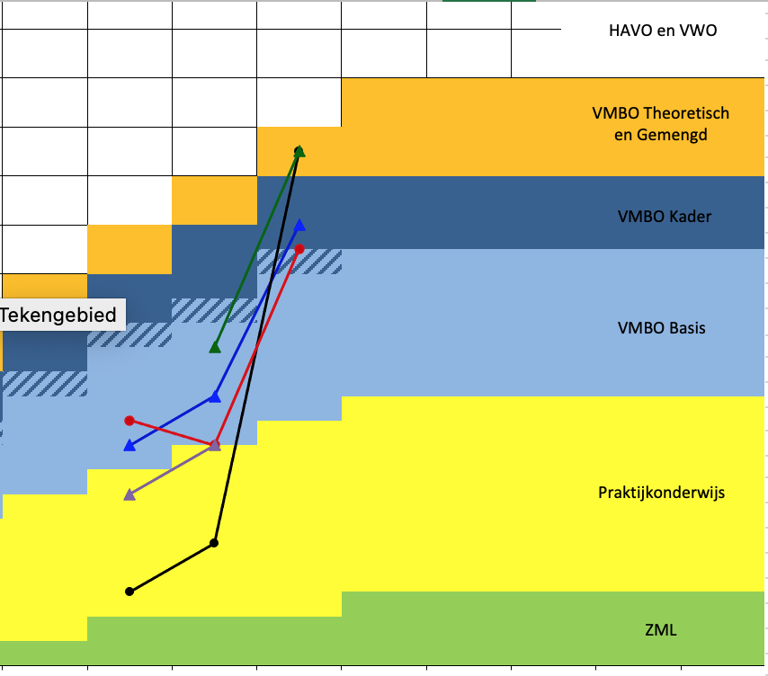
H. TOETSING PILOT
Aangezien het een pilot betreft, zullen wij samen met STIP moeten aantonen dat deze pilot succesvol is en daarom gecontinueerd gaat worden. Het uitgangspunt is dat elk kind ten minste één tot twee niveaus hoger uitstroomt.
Daarom is een nulmeting erg belangrijk.
Wat zou het huidige uitstroomadvies zijn?
Wat wordt het advies na de Kans Klas Groep 8+ ?
Daarnaast zullen er in september (startgesprek), oktober, maart en juni gesprekken met de leerlingen en ouders zijn waarin wij ze vragen of ze veranderingen merken of zien bij het kind. Waar hebben de kinderen baat bij en wat merken de ouders hiervan?
ALLE KINDEREN WORDEN GEDURENDE DRIE JAAR GEVOLGD IN HET VOORTGEZET ONDERWIJS.

Slide 21
SUCCESVERHALEN
Galena Kismova
Emir Keles
Taylor Cragg
Galena komt uit Bulgarije en heeft een jaar taalschool gehad (groep 8)Zij stroomde in schooljaar 2020-2021 in januari in op de Dubbeldekker. Hier heeft ze meegedaan op groep 7 niveau. Aan het einde van de groep was haar uitstroomadvies Praktijkschool en misschien VMBO basis. Je merkte dat er meer in het kind zat. Besloten is dat zij een extra jaar groep 8 zou doen bij Marijke van Egten.
Het meisjes was heel gemotiveerd en wilde heel graag later bij een bank WERKEN. NA DE M Cito toetsen had zij VMBO T (Mavo advies). Na de IEP toets is het een HAVO advies geworden. Op dit moment zit zij op het Roland Holst en gaat het erg goed me haar.
Emir is in Nederland geboren, maar zijn ouders komen uit Turkije en thuis spreken ze ook Turks. Emir zit al langer op de Dubbeldekker. Hij had met alle vakken erg veel moeite en is naar leesambulatorium van ANNIE MG Schmidt geweest. In groep 6 is hij blijven zitten. Op dat moment zat hij op niveau Praktijkschool/VMBO basis.
Taal en lezen zal hij moeilijk blijven vinden, maar Emir heeft een enorme ontwikkeling doorgemaakt. Met rekenen is hij van een V- score naar een I+ score gegaan. Begrijpend lezen is van een V- naar een III gegaan. HAVO zal vanwege zijn taalachterstand lastig voor hem worden, maar hij gaat nu waarschijnlijk naar HET VMBO-T
Taylor komt uit Zuid- Afrika en is in maart 2022 op de taalschool gekomen. In augustus is zij ingestroomd in groep 8 van de Dubbeldekker aangezien men merkte dat zij veel potentie had, maar dat zij nu onder haar niveau zou uitstromen. Toen zij in groep 8 kwam, presteerde zij door haar achterstand in het Nederlands, op VMBO basis niveau.
Op dit moment zit zij al op MAVO/HAVO-niveau. De verwachting is dat zij bij de eindtoets VWO-niveau zal halen.

